Slide 1
Słownictwo na tematyki: Wykształcenie, Uniwerytet.
Елеонора Станько

Slide 2
Образование – wykształcenie
Обучение – uczenie się czegoś;
Обучение чему? W jezyku rosyjskim łączy się z celownikiem;
Обучение иностранным языкам –nauka języków obcych

Slide 3
opanować(co?) język – овладеть(чем?) языком opanować materiał – овладеть(чем?) материалом

Slide 4
Университет
Вступительные экзамены-egzaminy wstępne
Выпускные экзамены-egzaminy końcowe
Бакалавр –licencjat
Степень магистра/ магистр - magister
Магистерская диссертация – praca magisterska
Дипломная работа –praca dyplomowa
Дипломированный специалист – dyplomowany specjalista
Профессор – Pan profesor/Pani profesor
Доктор наук –doktor habilitowany
Докторант - doktorant

Slide 5
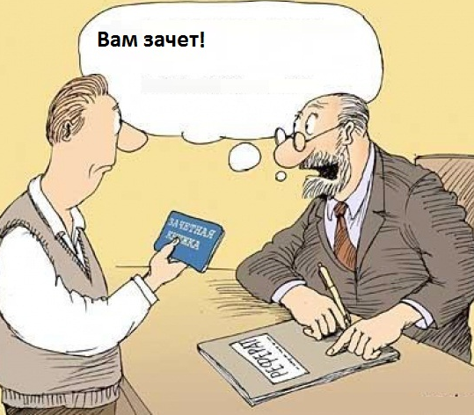
Indeks – зачетная книжка
legitymacja studencka – студенческий билет
zaliczenie – зачёт

Slide 6
Глаголы
Заниматься – uczyć się;
Списывать –ściągać;
Конспектировать – robić notatki;
Зубрить – wkuwać;
Сдавать экзамены в университет- zdawać egzaminy do szkoły wyższej;
Провалиться на экзамене- oblać egzamin;
Продолжать учëбу- kontynuować naukę
Сдать экзамены – zdać egzamin;
Защитить диссертацию на степень магистра –zrobić magisterium;
Получать степень доктора /защищать докторскую диссертацию –doktoryzować się;
Получить среднее/высшее образование - Zdobyć średnie/wyższe wykształcenie;

Slide 7
Списывать

Slide 8
Зубрить

Slide 9
Конспектировать

Slide 10
Prowadzić rekrutację na uczelnię – вести набор в вуз;
Zapisać się na kursy przygotowawcze – записаться на подготовительные курсы;
Przyjąć na uczelnię – зачислить в вуз;
Dostać się na wyższą uczelnię – поступить в вуз;
Dostać się na wydział – поступить на факультет(отделение);
Zdobyć punkty – набрать баллы;
Studiować – изучать;
Dostać zaliczenie – получить зачёт.
Zdać egzamin przed terminem(w terminie zerowym) – сдать экзамен досрочно
Pisać referat – писать доклад
Pisać testy – писать тесты
Posiadać wiedzę – обладать знаниями

Slide 11
Диалог
— Меня зовут Максим. Я учусь в Санкт- Петербургском университете.
— А где ты учишься, Ольга?
— Я учусь в педагогическом институте.
— Сколько факультетов в твоем институте?
— 6 факультетов, это математический, физики, химии, права, истории и иностранные языки .
— На каком факультете ты учишься?
— Я учусь на историческом факультете.

